Slide 1
Владимир Владимирович Путин
Краткая биография
Опря Анастасия Александровна

Slide 2
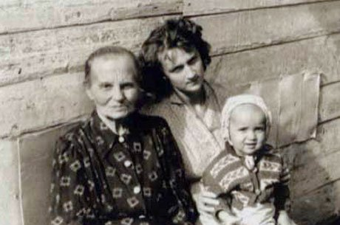
Владимир Путин родился 7 октября 1952 года в Ленинграде.
«Я из простой семьи, и я жил очень долго этой жизнью, практически всю свою сознательную жизнь. Я жил как рядовой нормальный человек, и у меня всегда сохраняется эта связь»
Мать Владимира Путина - Мария Ивановна Шеломова.
Отец Владимира Путина - Владимир Спиридонович Путин - участник войны, в 50-е годы служил в охране вагоностроительного завода, позже был мастером на заводе.

Slide 3
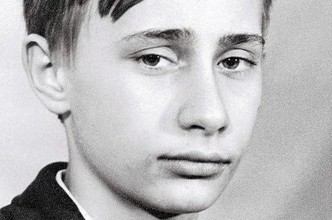
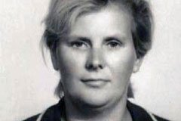
С 1960 по 1968 годы Владимир Путин учился в школе-восьмилетке №193 в Ленинграде. После восьмого класса поступил в среднюю школу №281 (спецшкола с химическим уклоном на базе технологического института), которую окончил в 1970 году.
Его учительница Вера Дмитриевна Гуревич рассказывала: «В 5-м классе он ещё не очень проявлял себя, но я чувствовала, что в нём есть потенциал, энергия, характер.»
«Я всегда опаздывал на первый урок, поэтому даже зимой не успевал толком одеться.»

Slide 4
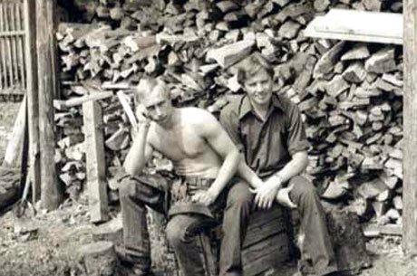
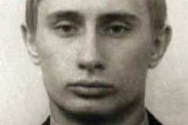
В 1970 году Владимир Путин поступил на юридический факультет ЛГУ, который окончил в 1975 году. В конце 70-х - начале 80-х годов Путин окончил московскую Высшую школу КГБ №1.
«Ещё до того, как окончил школу, у меня возникло желание работать в разведке. Правда, вскоре захотелось стать моряком. Но потом опять разведчиком. А в самом начале очень хотелось быть лётчиком.»
После того как Путин закончил ЛГУ, его по распределению взяли на работу в органы государственной безопасности. «Мои представления о КГБ возникли на основе романтических рассказов о работе разведчиков», – рассказывает Путин.

Slide 5
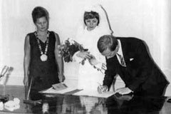
Закончив учёбу в Краснознамённом институте имени Андропова, где Владимира Путина подготовили для поездки в Германию, в 1985 году он уехал в ГДР и проработал там до 1990 года. Но перед отъездом в его жизни произошло ещё не одно важное событие...
«Я понял, что если не женюсь ещё года два-три, не женюсь никогда. Хотя, конечно, привычка к холостяцкой жизни сложилась. Людмила её искоренила», – признаётся Путин.
28 июля 1983 года они поженились.
В 1985 году, перед отъездом в Германию, у Владимира и Людмилы Путиных родилась дочь Мария. Младшая Катерина родилась в 1986 году – уже в Дрездене.
С женой Людмилой Шкребневой

Slide 6
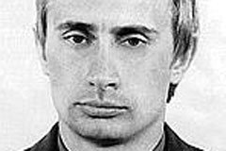
В 1985–1990 годах Владимир Путин работал в ГДР. Он проходил службу в территориальной разведточке в Дрездене.
По выслуге лет он был повышен в звании до подполковника и в должности до старшего помощника начальника отдела.
А в 1989 году был награждён бронзовой медалью «За выдающиеся заслуги перед Национальной народной армией ГДР».

Slide 7
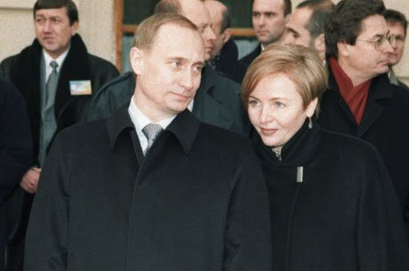
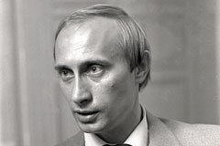
От помощника ректора ЛГУ до исполняющего обязанности Президента РФ
С 1990 года занимал должность помощника ректора Ленинградского госуниверситета по международным вопросам.
С июня 1991 года Путин стал работать председателем Комитета по внешним связям мэрии Санкт-Петербурга и одновременно – с 1994 года – первым заместителем председателя правительства Санкт-Петербурга.
После перехода на работу в мэрию Ленинграда Путин подал рапорт на увольнение из органов КГБ СССР.

Slide 8
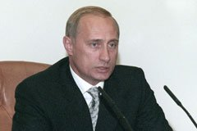
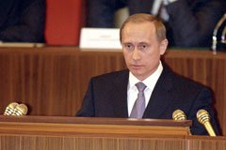
В 1996 переезд в Москву.
В марте 1997 года Путин становится заместителем руководителя Администрации Президента РФ, начальником Главного контрольного управления Президента РФ.
в 1997 году защищает кандидатскую диссертацию по экономике в Санкт-Петербургском государственном горном институте.
В мае 1998-го Путин – уже первый заместитель руководителя Администрации Президента РФ, в июле 1998 года назначен директором Федеральной службы безопасности РФ, одновременно – с марта 1999 года - секретарём Совета Безопасности РФ.
в августе 1999 года Владимир Путин стал Председателем Правительства РФ.

Slide 9
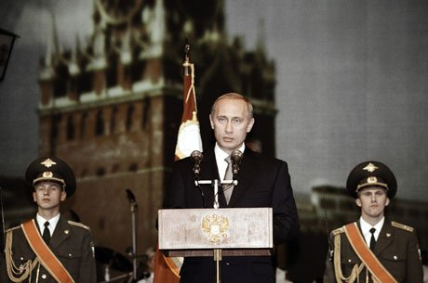
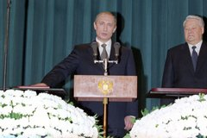
Президент и Премьер Российской Федерации
26 марта 2000 года Владимир Путин был избран Президентом РФ.
14 марта 2004 года избран Президентом РФ на второй срок.
8 мая 2008 года Указом Президента назначен Председателем Правительства РФ.
4 марта 2012 года Владимир Путин был избран Президентом Российской Федерации.

